Slide 1
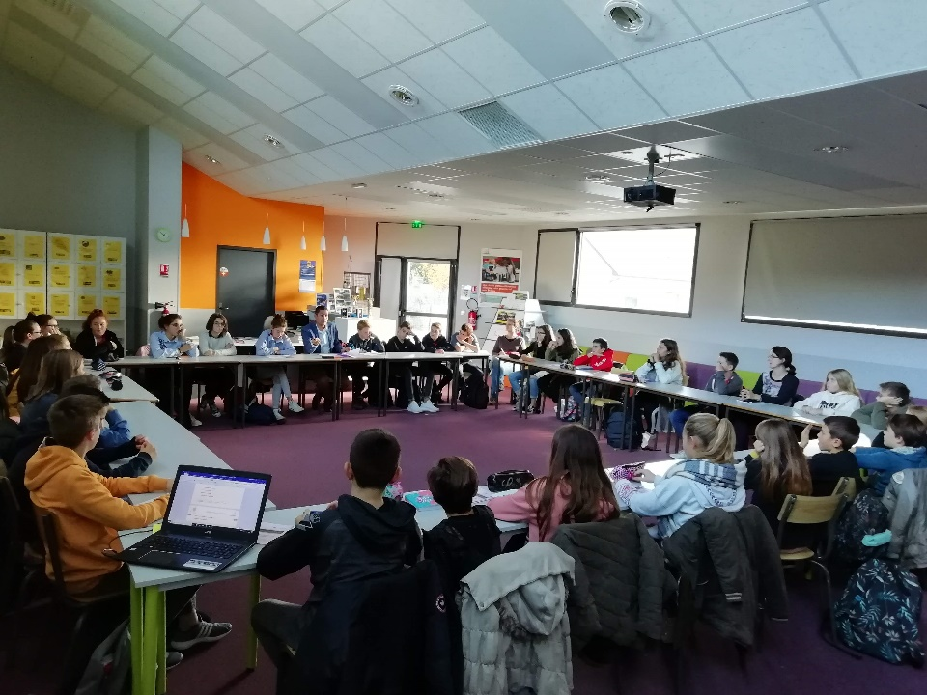
Conseil de coordination n°1
Mardi 15 novembre 2022

Slide 2
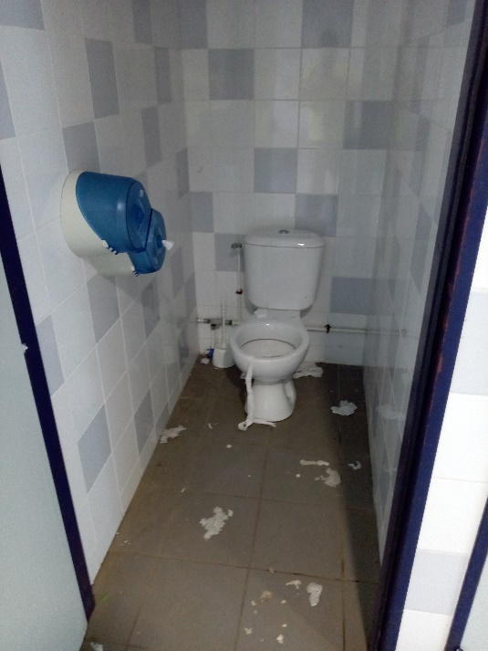
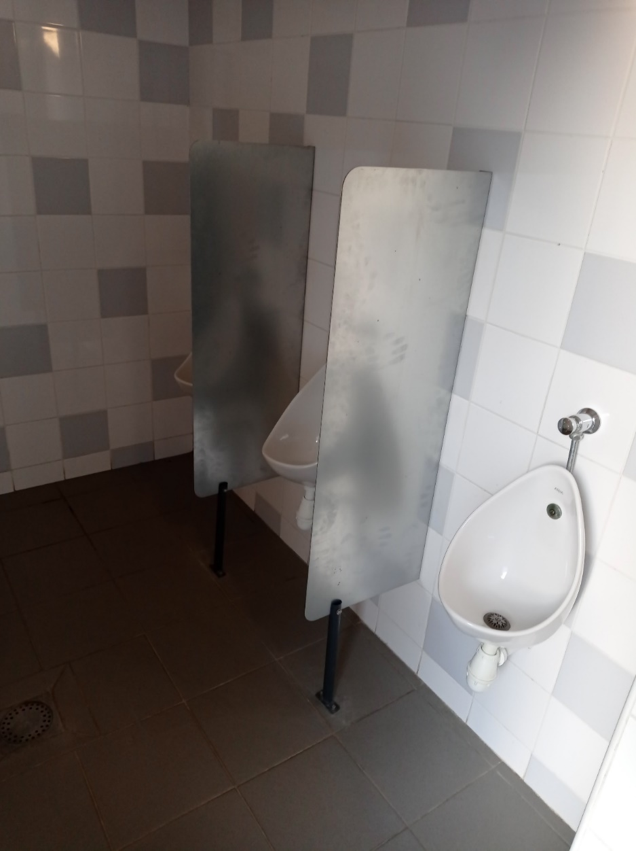
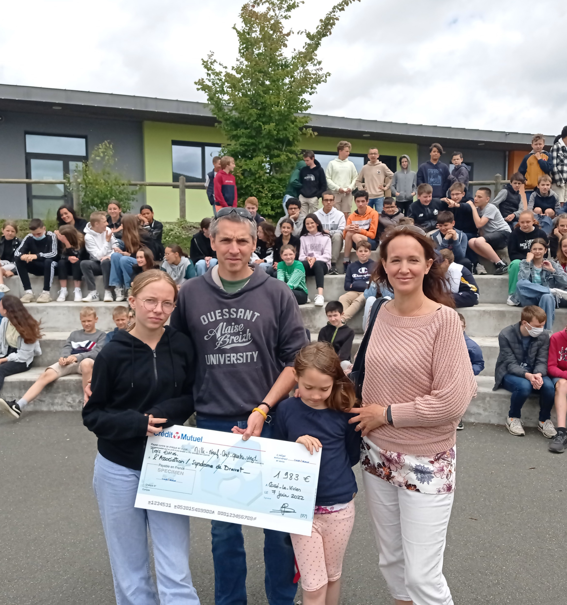
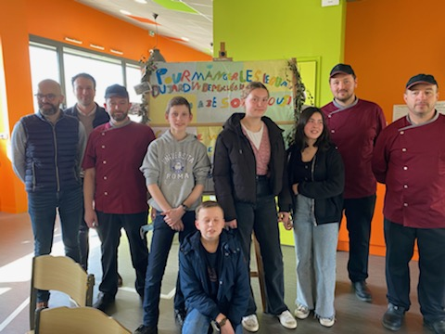
Rappel des actions menées l’année dernière

Slide 3
Journée « don du sang » : mardi 13 décembre

Slide 4
Présentation du projet d’établissement 2023/2028

Slide 5
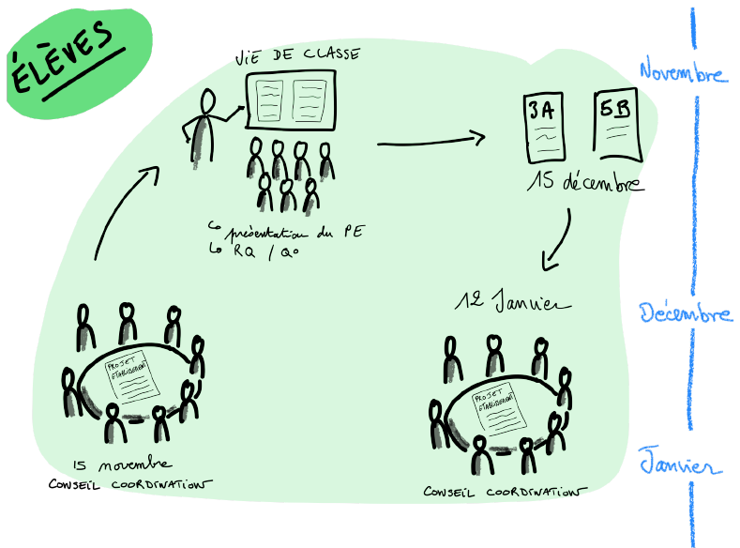
Présentation du projet d’établissement 2023/2028
Les étapes à venir :
Travail avec les élèves en conseil de coopération

Slide 6
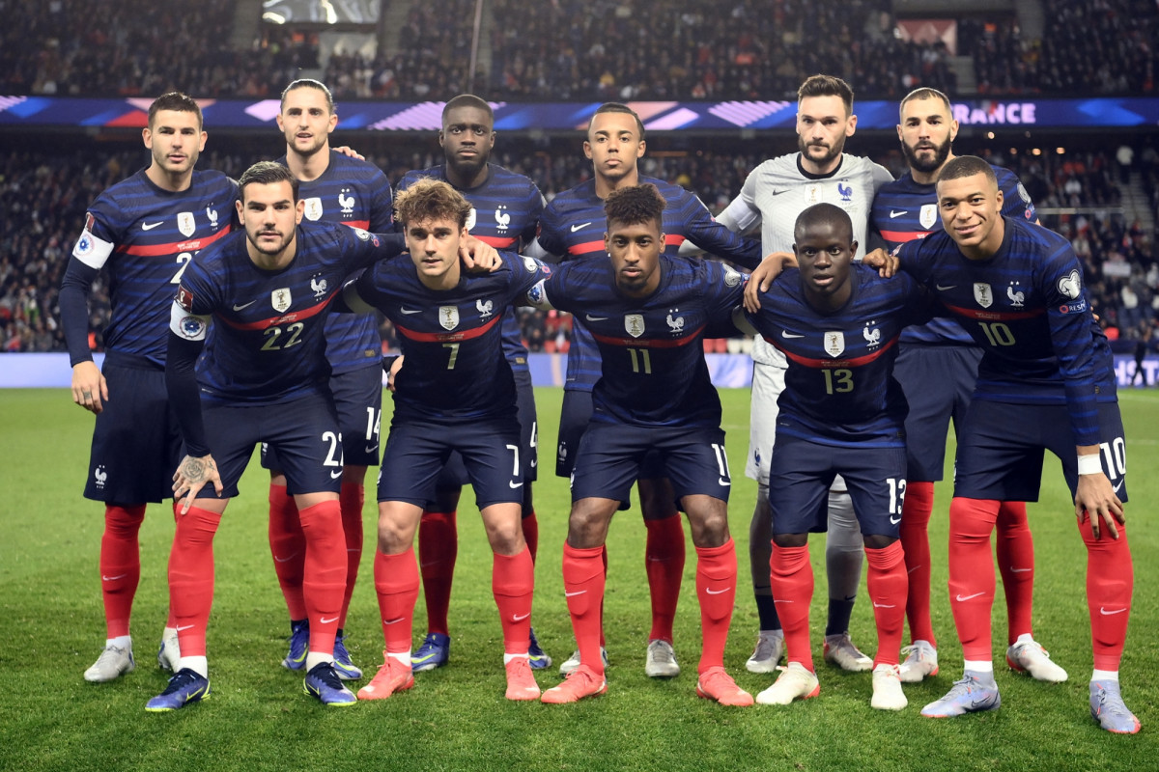
Proposition de regarder les matchs de l’équipe de France de Football pendant le mondial au Qatar

Slide 7
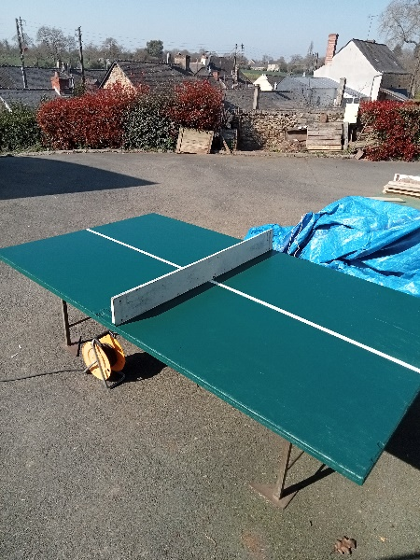
Proposition : création d’un tournoi de tennis de table

Slide 8
Merci pour votre participation
Conseil de coordination n°1

